Slide 1
Строение и свойства нервной ткани
Практичекское занятие № 4

Slide 2
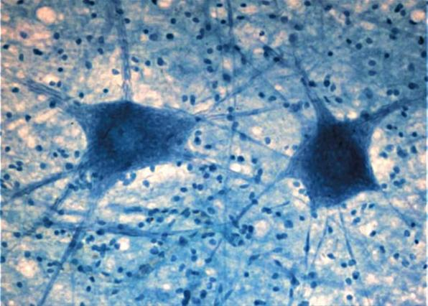
Строение нервной ткани человека
нервные клетки (нейроны)
состоят из тела и отростков
клетки-спутники

Slide 3
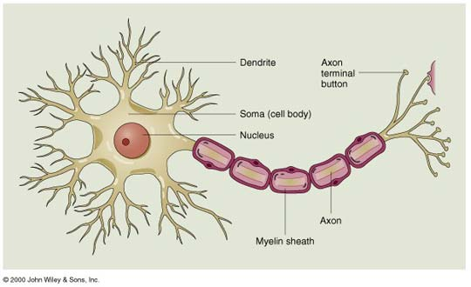
Строение нейрона
Тело нейрона
Отростки нейрона
Состоит из цитоплазмы и ядра, которое обычно располагается в центре.
Большинство нейронов имеет один длинный (до одного метра) и несколько коротких отростков. Длинные отростки нейронов участвуют в образовании нервных волокон.

Slide 4
Тела нейронов и их отростки образуют основную и важнейшую часть головного и спинного мозга.
Черепномозговые и спинномозговые нервы состоят из нервных волокон. Эти волокна соединяют тела нейронов, лежащие в центральной нервной системе, со всеми органами тела.

Slide 5
Свойства нервной ткани
Возбудимость и проводимость
Возбудимость нейрона проявляется в способности воспринимать раздражение и отвечать на него определенным видом деятельности. Возбудимость – это важнейшее свойство всех живых клеток. Резко выраженная в нервной ткани, она присуща и другим тканям. Так, например, мышечная ткань, воспринимая раздражение, отвечает на него сокращением своих волокон.
В нейроне в ответ на раздражение возникает особый физиологический процесс – возбуждение, которое всегда распространяется по нему и нейронам, соединенным с ним.

Slide 6
Проводимость нейрона
Способность нейрона передавать возбуждение называется проводимостью.
Нейроны проводят возбуждение в одном направлении. Нейроны, проводящие возбуждение от головного и спинного мозга к различным органам, называются центробежными. Нейроны, проводящие возбуждение в обратном направлении – от органов к мозгу, называются центростремительными.

Slide 7
Возбудимость и проводимость нейронов легко доказать на опыте:
Если электрическим током определенной силы раздражать у живого организма нерв, оканчивающийся в мышце, то последняя сокращается. Это явление можно объяснить только так: электрический ток вызвал в раздражаемом участке нерва изменения, которые привели к возникновению процесса возбуждения; этот процесс распространился по нервным волокнам до мышцы; мышца, получив раздражение, сократилась.

Slide 8
Скорость, с которой проводится возбуждение, различна. Она тем больше, чем выше по своей организации живой организм. У одного и того же живого организма нервные волокна, оканчивающиеся в различных органах, проводят возбуждение с неодинаковой быстротой. Наибольшая скорость проведения возбуждения у человека достигает 120 м в секунду.

Slide 9
Практическая часть
1. Препарат нервной ткани под микроскопом зарисовать в тетради (сделать подписи клеток).
2. Зарисовать схематическое строение нейрона, указав на схеме следующие детали:
Тело
Аксон
Дендриты
Миелиновая оболочка
3. Назвать свойства нервной ткани с пояснениями.

